Slide 1
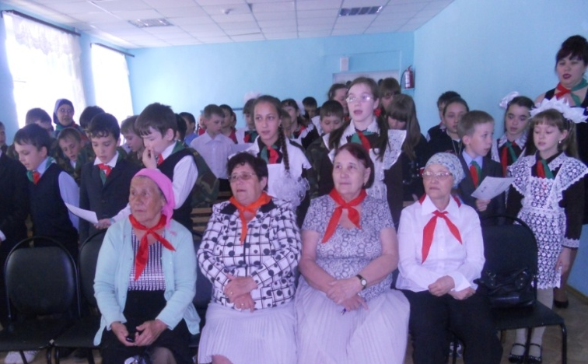
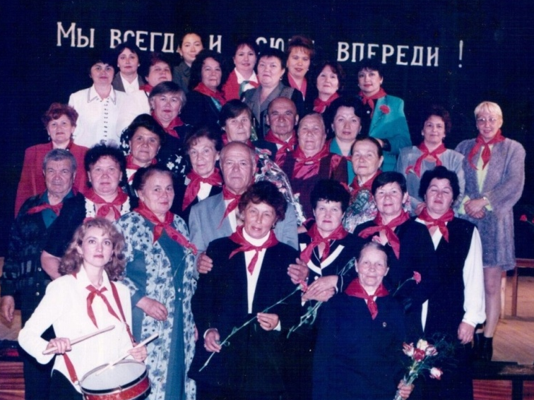
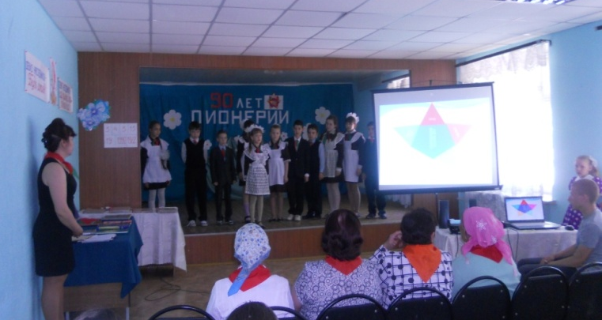
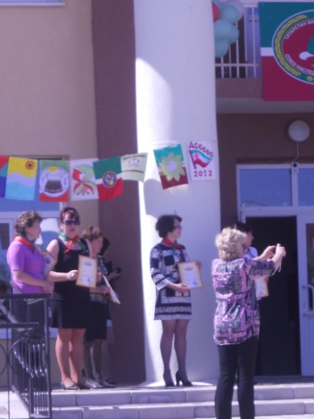

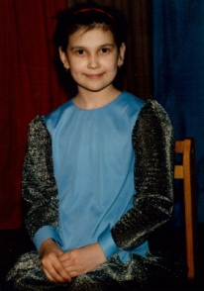
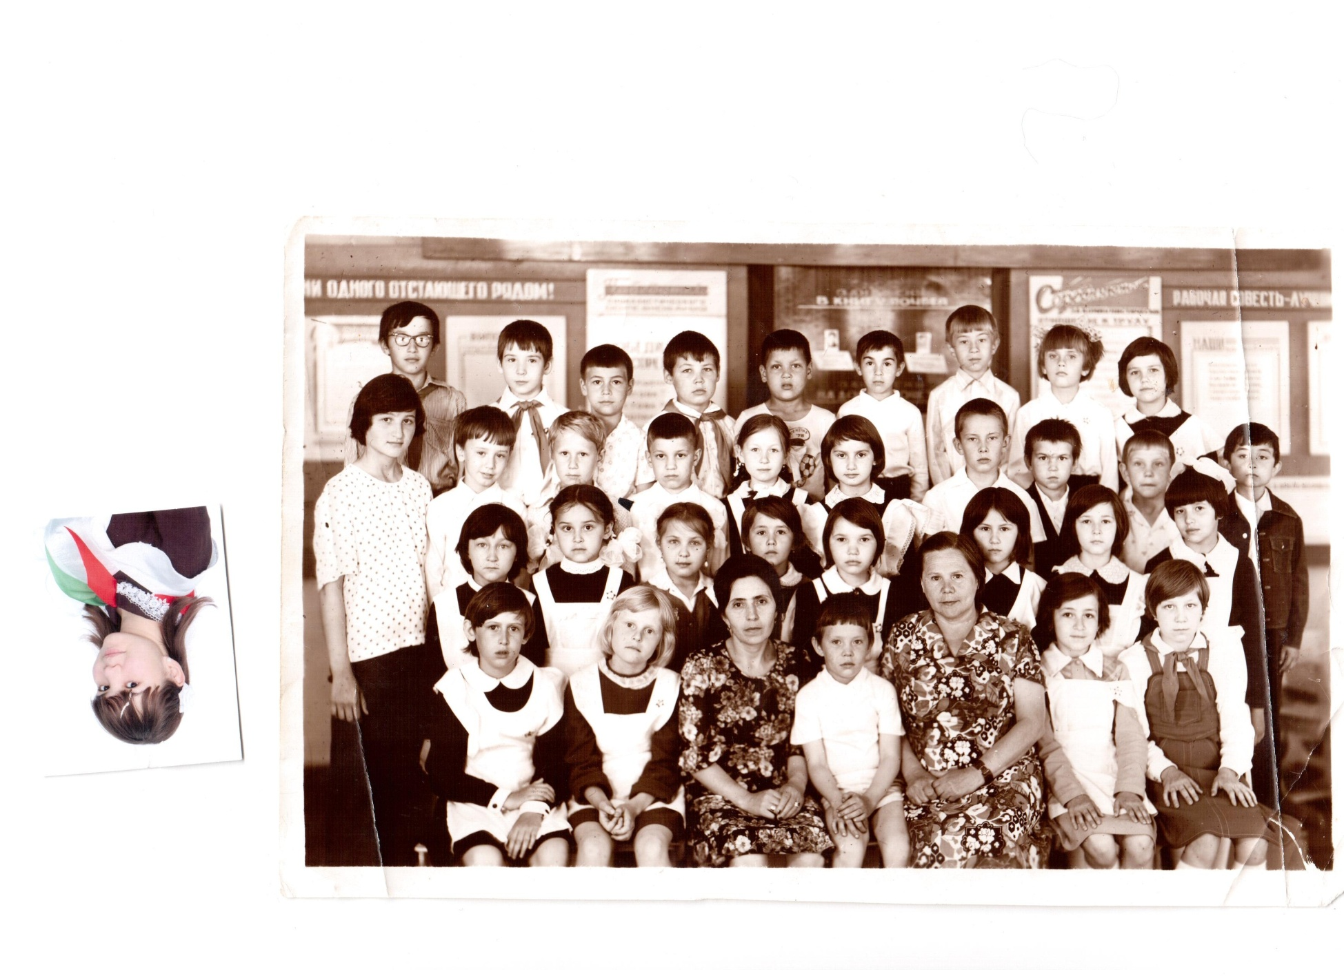
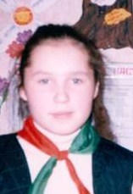
Мы- верная смена твоя, Пионерия!
80 и 90 лет пионерии
Учащиеся школы являются лидерами района
Вручение грамоты лучшей ДОО
Заббарова Айгуль дипломант премии «Чулпан-200о» в номинации «Лидер ДОО»
Шарифуллина Алия ,дипломант премии «Чулпан-2004» в номинации «Лидер ДОО»
Нурлыгаянова Алия лауреат премии «Чулпан-2001» в номинации «Лидер ДОО»
2003 год Валиева Рамиля, 1 место в районном конкурсе «Замечательный вожатый», финалист заочной школы «Лидер»,награждена путевкой в Анапу, лауреат премии «Чулпан-2003» в номинации «Лидер ДОО»
Хаертдинова Гузель,председатель СД ДОО 2010-2011,дипломант премии «Чулпан-2011» в номинации «Лидер ДОО

Slide 2
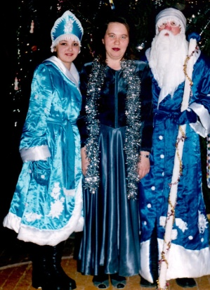
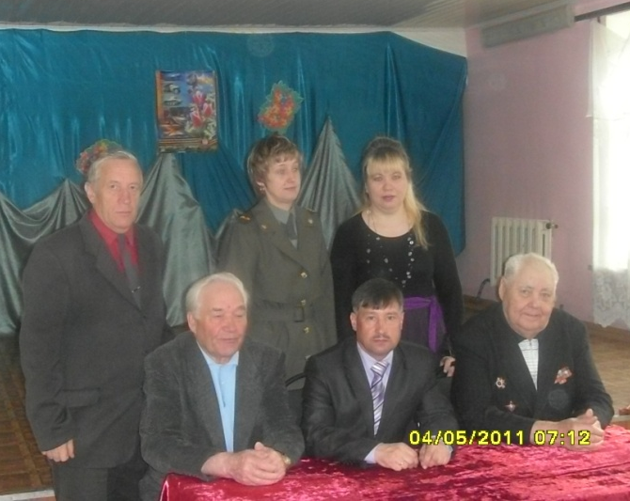
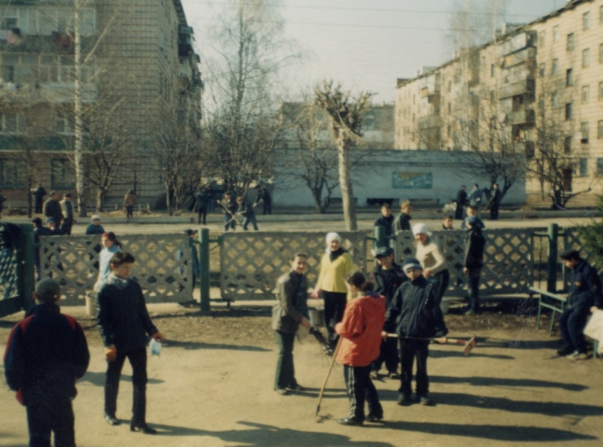
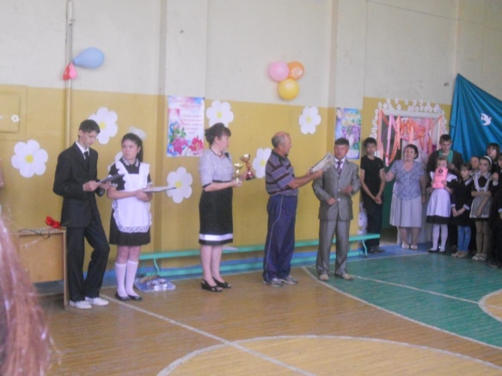
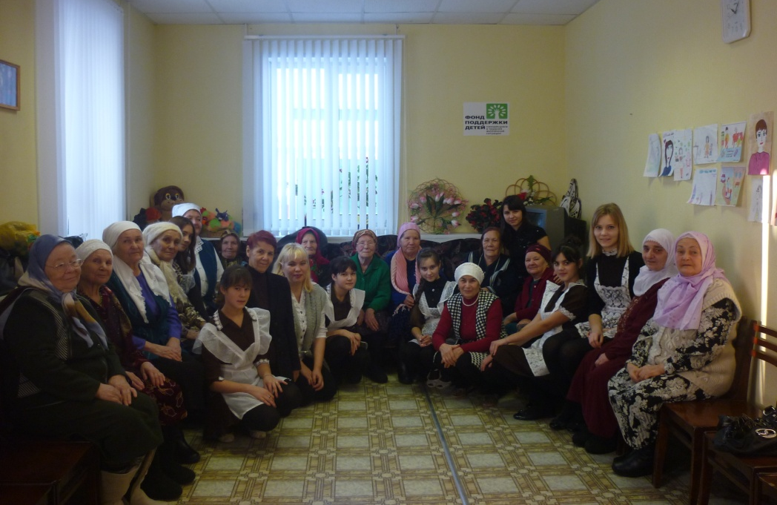
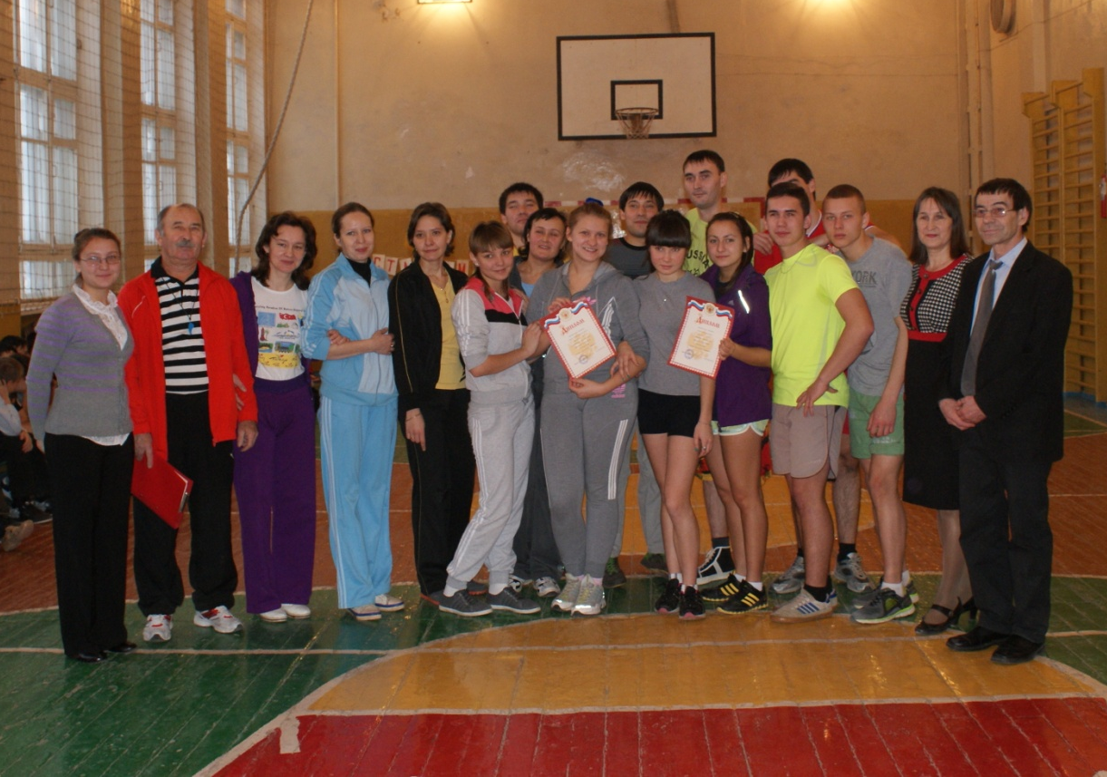
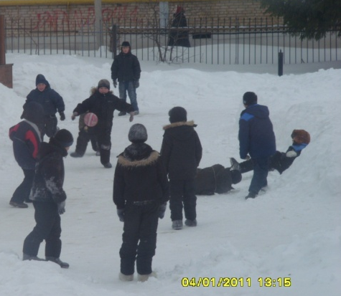
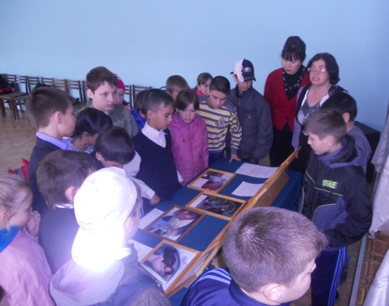
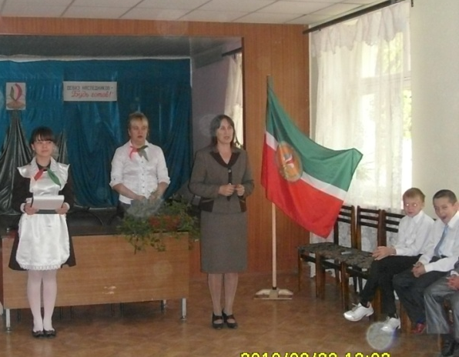
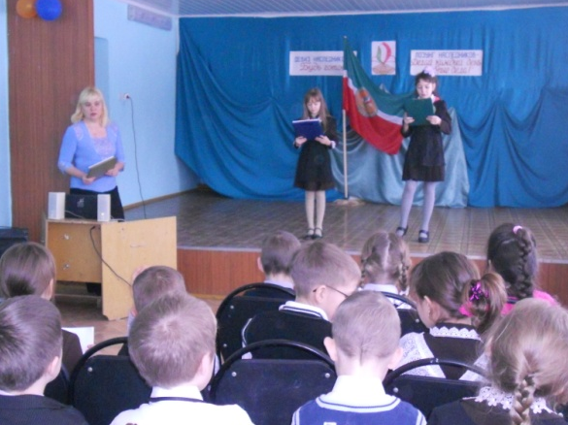
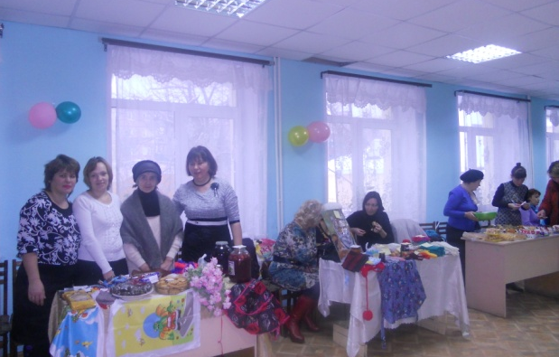
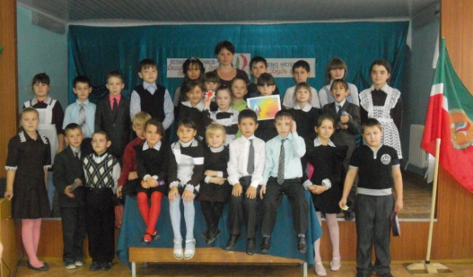
Мы вместе придумываем и проводим разные мероприятия
Встречи с ветеранами
Новый год
Последний звонок
Трудовой десант
Игры в ГПД
Веселые старты с учителями
Фотоконкурс «Мир глазами детей»
Сборы наследников и следопытов
Ярмарки благотворительности

Slide 3
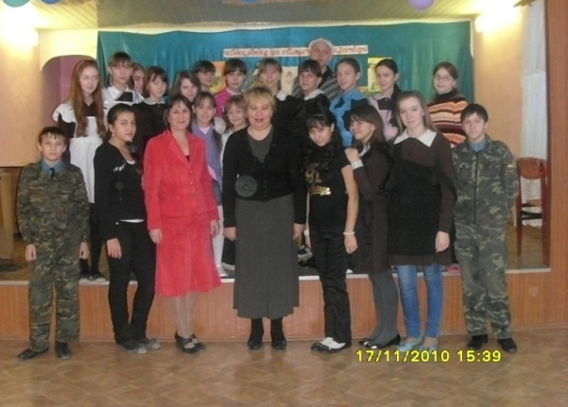
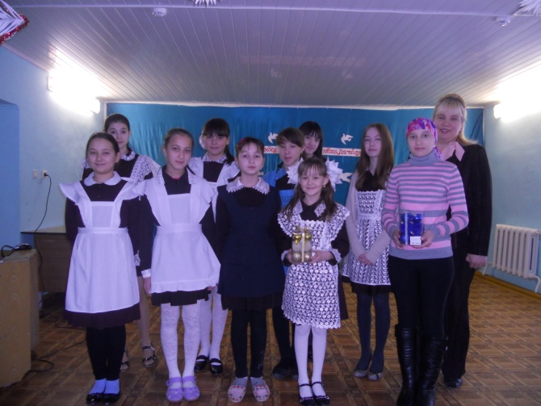

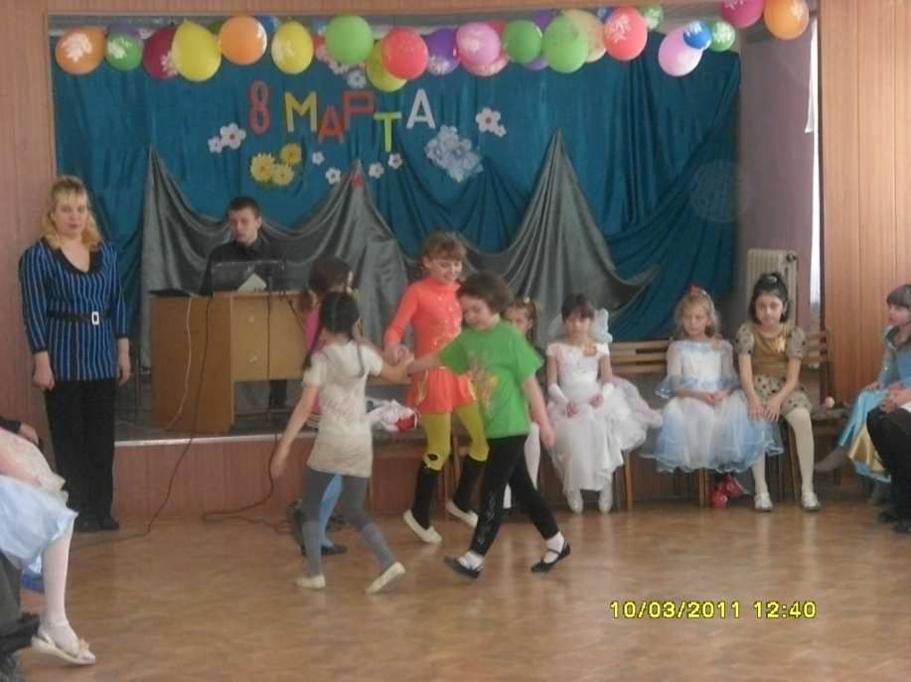
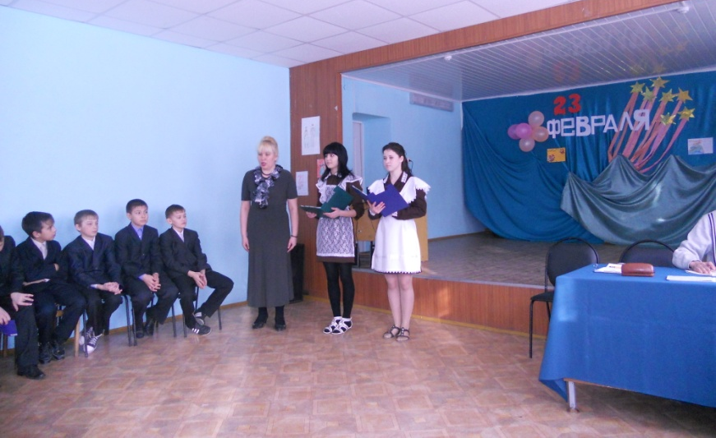
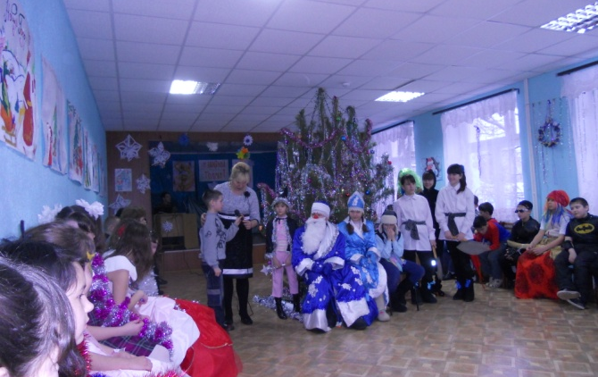

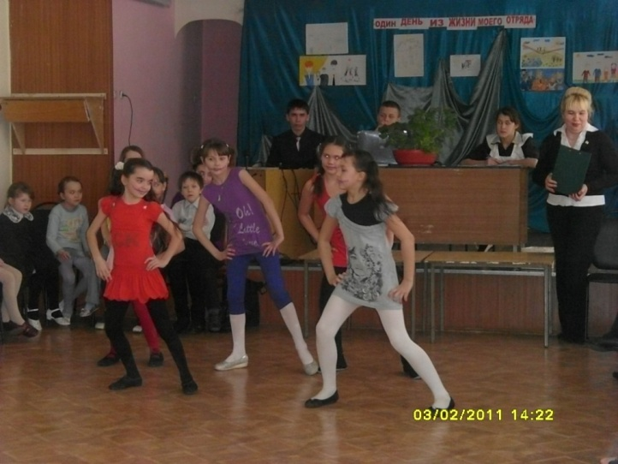
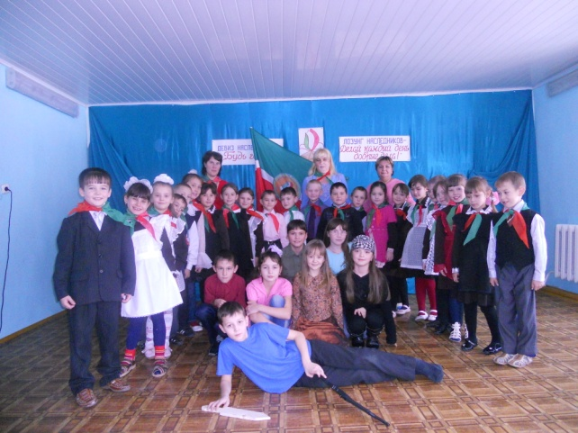
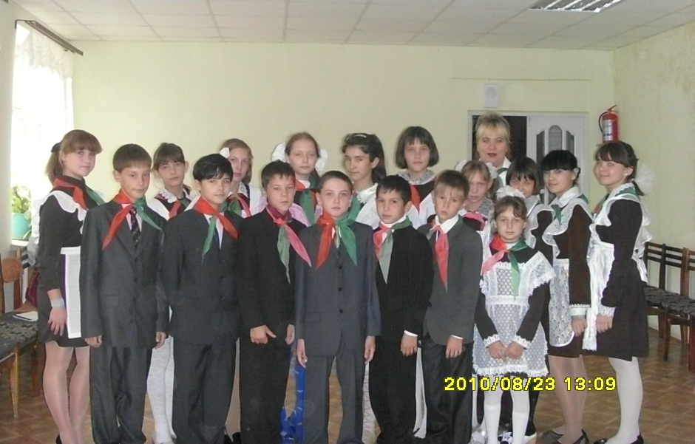
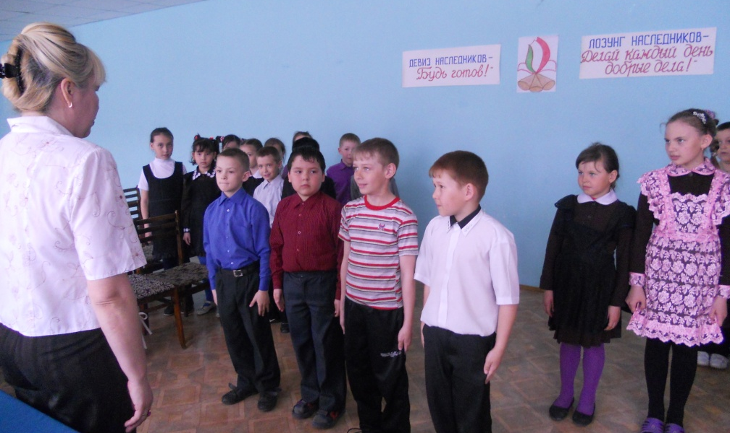
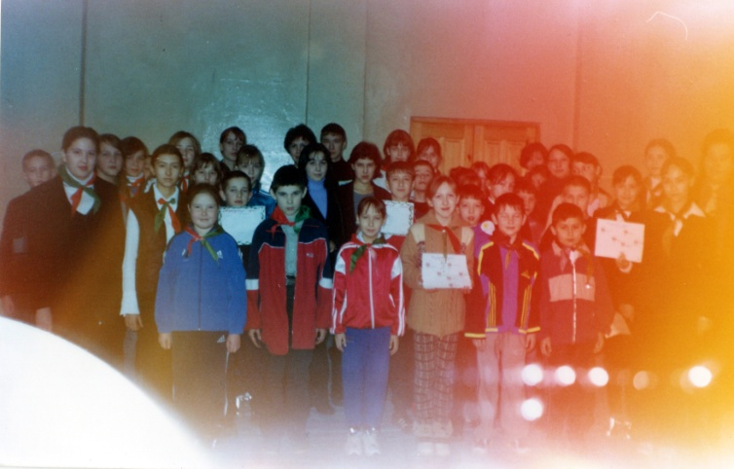
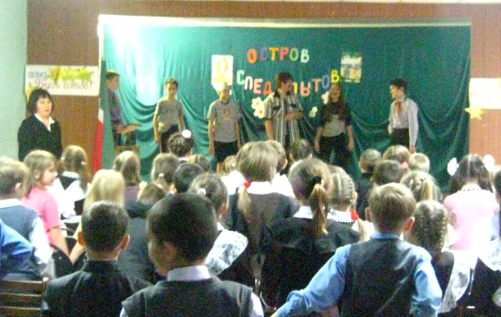
Мы в движении всегда ни минуты нет покоя, заняты всегда
«ЧЕЛОВЕК РОЖДЕН ДЛЯ СЧАСТЬЯ, КАК ПТИЦА ДЛЯ ПОЛЕТА» для детей с ОВЗ
Нам девчонкам все по силам!
Наш отряд парнями славится
Новый год
Сбор следопытов «Остров следопытов»
Мы наставником своим очень сильно дорожим
Один день из жизни моего отряда
Игра «Будь готов!»
Конкурс командиров «Рядом с отрядом и чуть впереди»

Slide 4
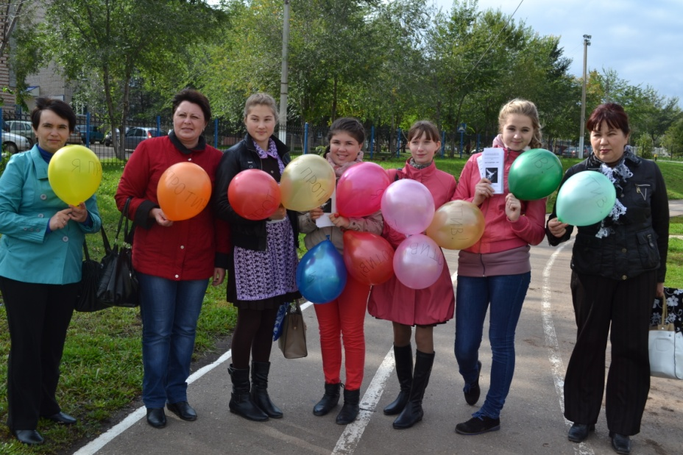
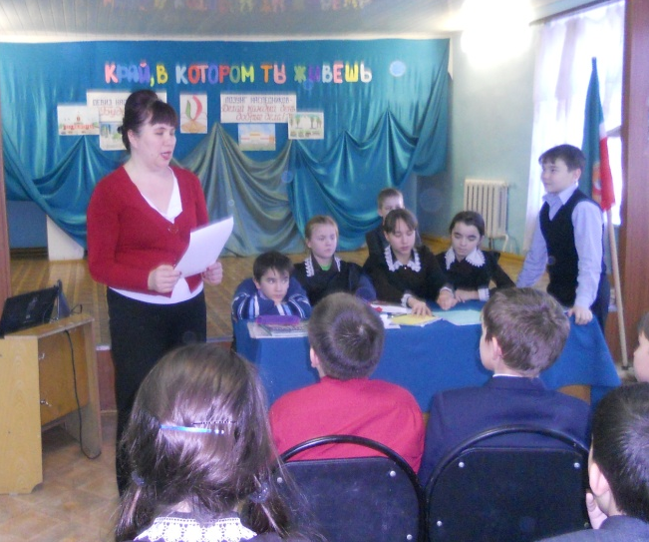
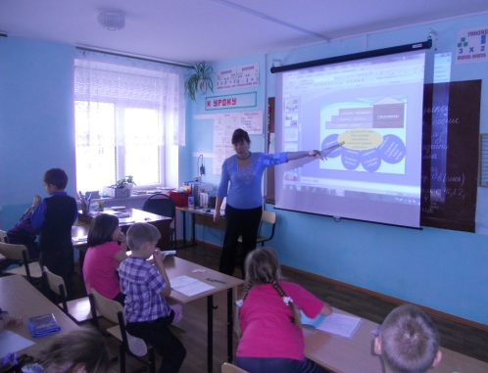
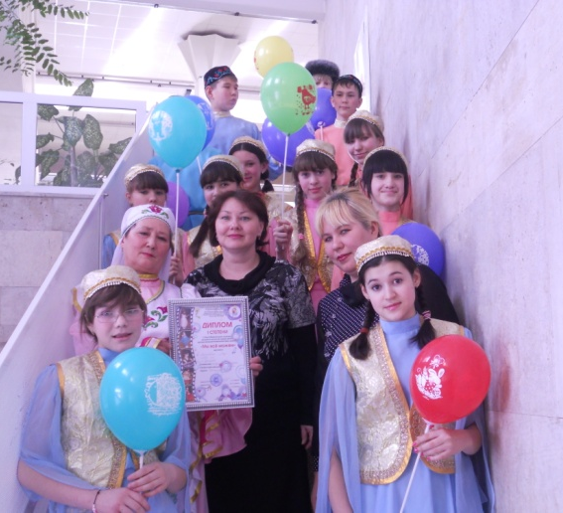
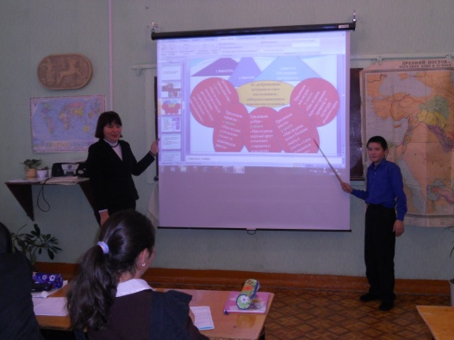
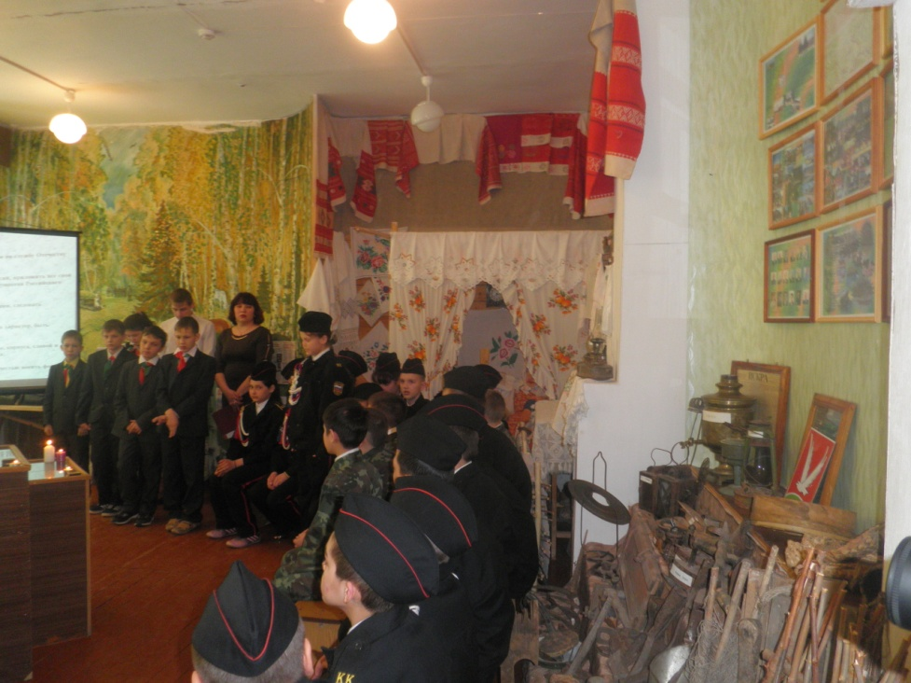
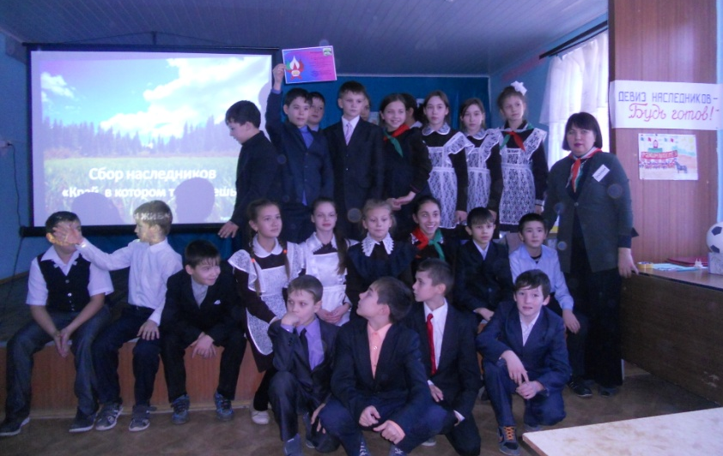
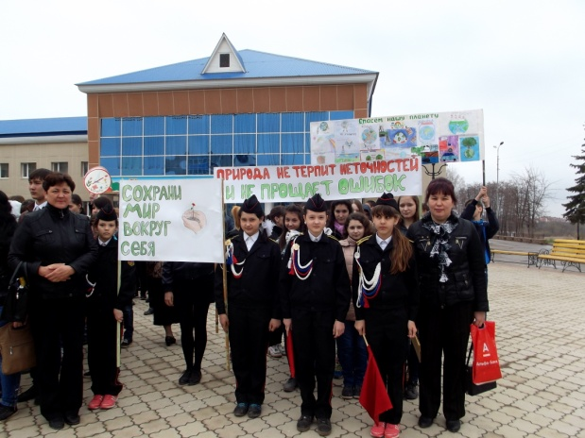
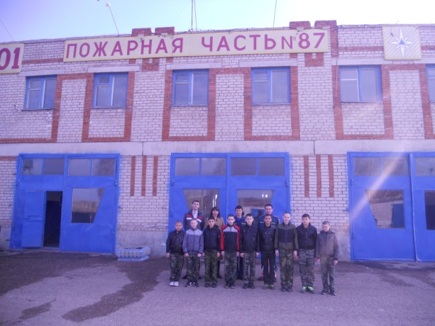
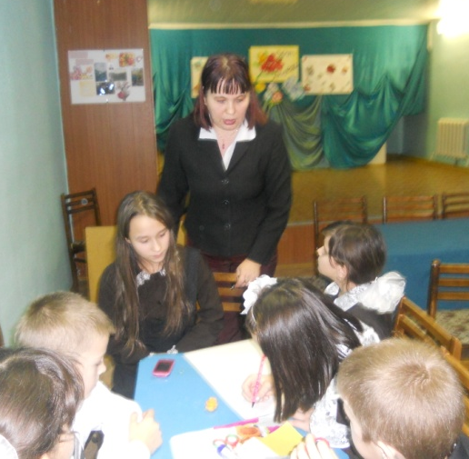
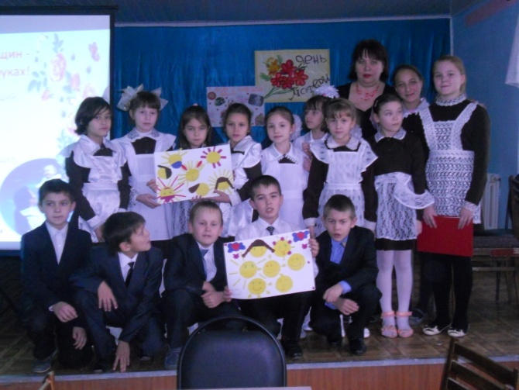
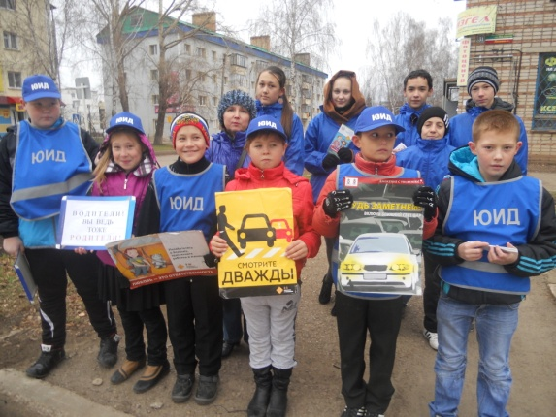
Республиканский конкурс для детей с ОВЗ«Мы все можем»
Акция «Наркотикам нет!»
Классный час «Три загадочные буквы СНТ»
Сбор наследников «Край, в котором ты живешь»
Классный час «Законы и традиции наследников»
Открытое мероприятие «Героям России посвящается»
Экологическая акция «Мы-дети земли»
Деятельность отрядов ЮИД и ДЮП
КТД «Мамино солнышко»

Slide 5
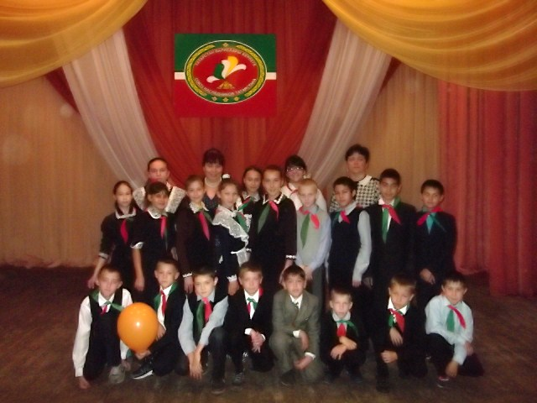
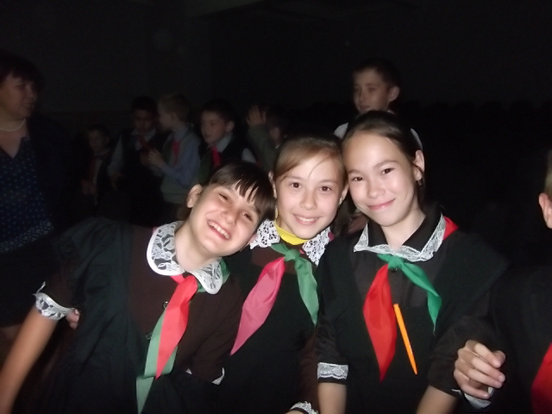
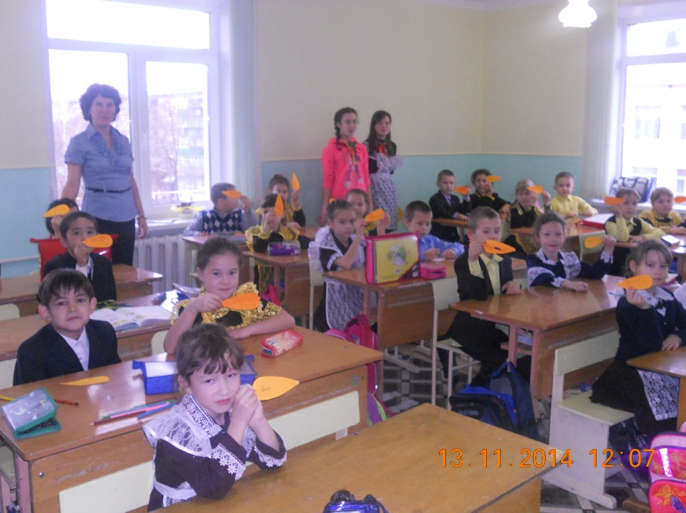
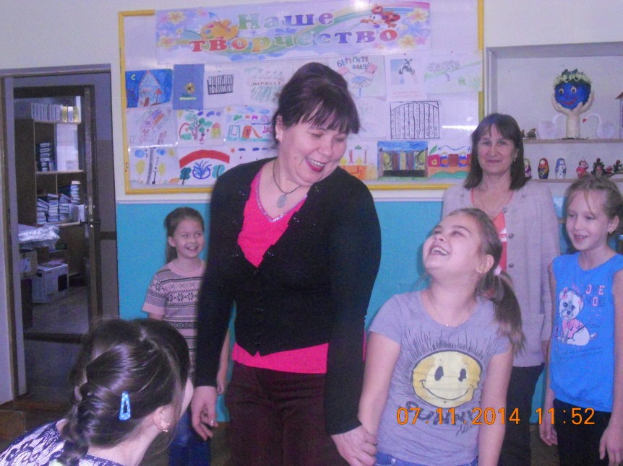
Наши искорки…
На районном стартовом сборе 2014 год
КТД «Давайте познакомимся!»
Осенние посиделки

Slide 6
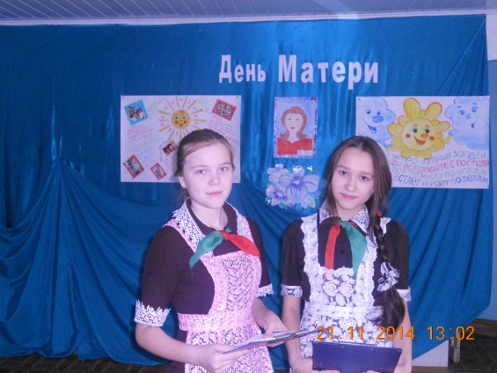
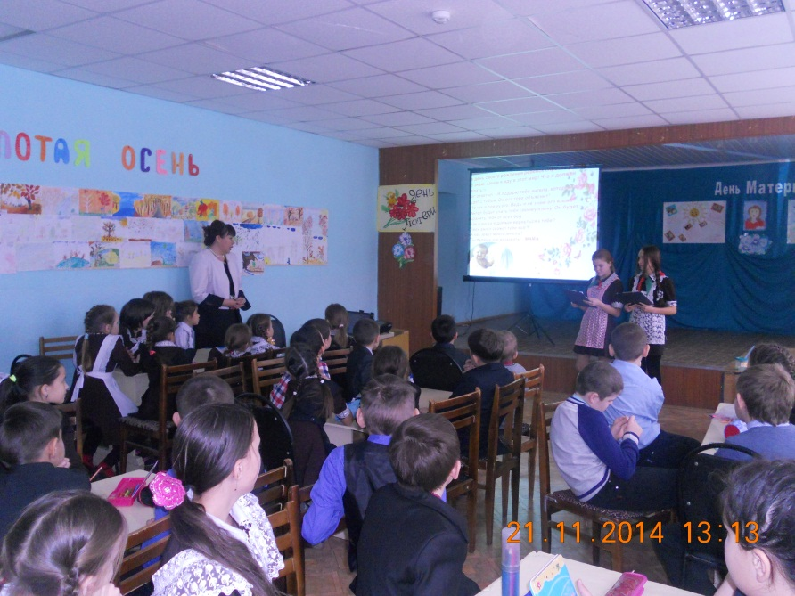
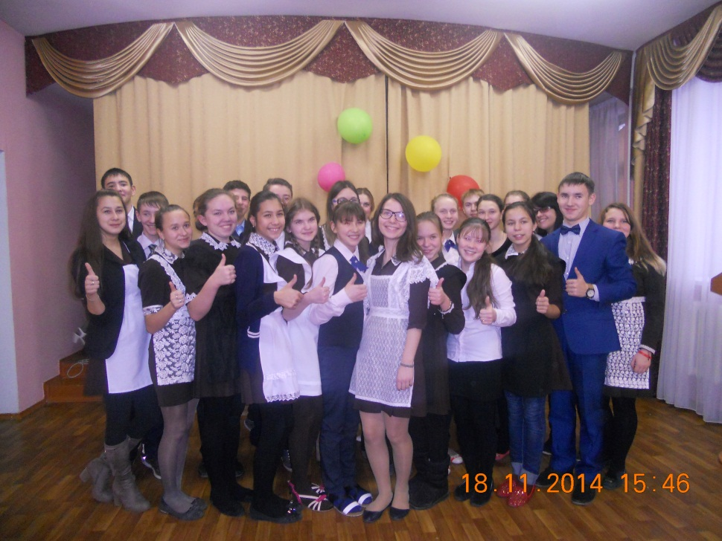
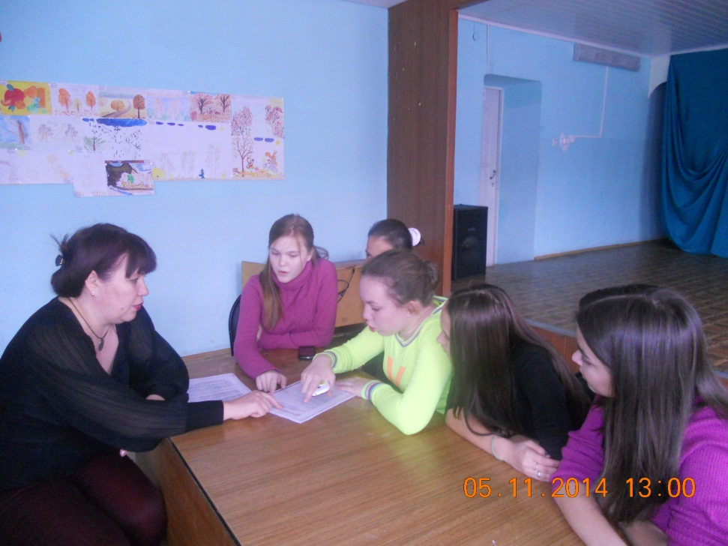

Осенние каникулы-заседание СД
Члены СД на республиканском семинаре со специалистами РЦВР «Развитие ДОО»
КТД «Мамино солнышко»

Slide 7





Общешкольные линейки
Заседание наставников
Сборы наследников и следопытов

Slide 8



До новых встреч!
Успехов и удачи!
2014

